Slide 1

5 天教学课件｜2026.11.09–11.13
从个人网站到短视频制作
GitHub · 定位 · 选题 · A/B-roll · 动效与混音
课堂讲解版｜图片、流程图、动效示例与演示入口
Notes:
• 开场：这不是软件功能清单，而是一条从内容到发布的工作流。,• 引导学员关注：今天所有步骤最终都要沉淀成可复用的方法。

Slide 2
点击日期进入对应章节
课程总目录
DAY 1
DAY 2
DAY 3
DAY 4
DAY 5
11 月 9 日
11 月 10 日
11 月 11 日
11 月 12 日
11 月 13 日
GitHub 与个人网站
账号定位
选题、文案与拍摄
A-roll 与 B-roll
动效、声音与导出
版本与部署
主页与对标
从想法到口播
视频结构与素材
打磨与交付
进入章节 →
进入章节 →
进入章节 →
进入章节 →
进入章节 →
Notes:
• 让学员选择今天最想先解决的一块，建立问题意识。

Slide 3
DAY 1｜11 月 9 日
GitHub 与个人网站
把“改好了”变成“别人打开就是最新版”
点击右上角返回目录
Notes:
• 章节开场问题：网页修改后，为什么别人还看到旧版本？

Slide 4
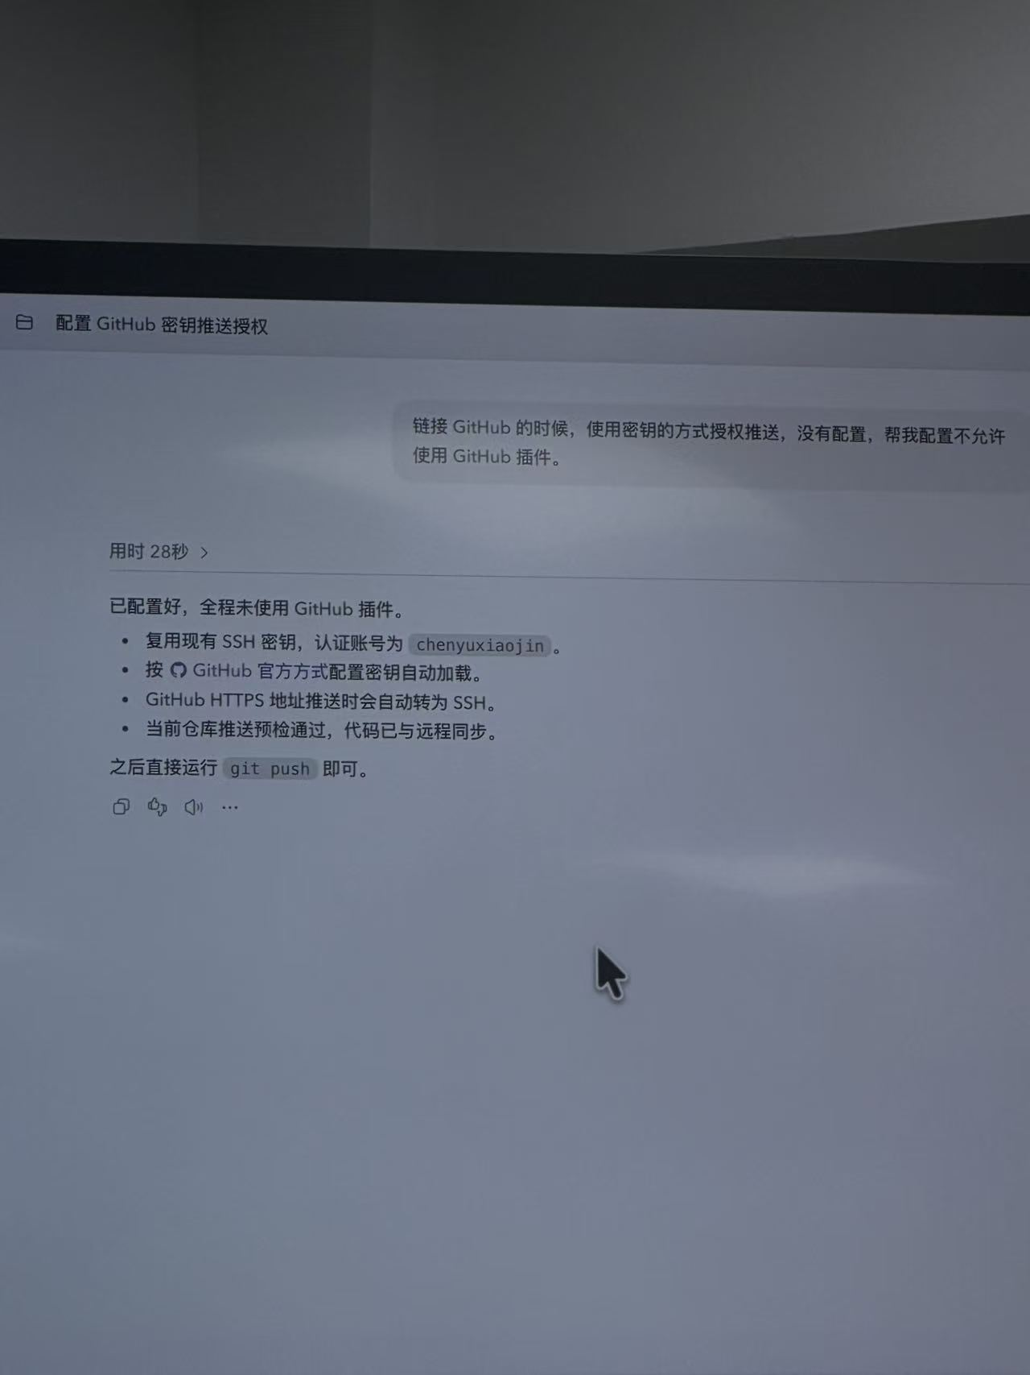
GitHub 的保存与发布链路
目录
11 月 9 日｜一次修改，如何变成网页更新
1
2
3
4
改网页内容
→
Commit
→
Push
→
Pages
例如把简介第一句改得更清楚
本机保存一次可回看的版本
推送到 GitHub 远端仓库
自动部署，网址不变，显示最新版
课堂例子：把“我会做视频”改成“我帮新手完成短视频制作”
Commit 不是发给别人，只是保存版本；Push 后远端仓库与 Pages 才会更新。
点击查看 ↗
Notes:
• 用个人主页的一句简介演示：改字 → Commit → Push → 刷新网页。,• 追问：Commit 和 Push 分别解决什么问题？

Slide 5
从代码到别人能打开的页面
目录
11 月 9 日｜一个网站，需要哪几层
1
2
3
4
代码
GitHub
Pages
网址
HTML / CSS / 图片
管理历史版本
静态部署
别人访问的入口
记住
静态网站不需要“运行中的后端”。Pages 把仓库里的网页文件托管出来。
Notes:
• 解释：GitHub 不是“放图片视频的网盘”，而是代码与版本记录中心。,• 补充：如果不用 Pages，可以购买服务器与域名。

Slide 6

点击按钮，可直接打开对应界面；右侧可在放映时播放
目录
11 月 9 日｜课堂演示：从网页走回仓库
上课时建议：先打开网页，让学员看到“成品”；再打开仓库，回看“过程”。
演示 1
个人网站主页
点击打开 ↗
演示 2
个人网站 About
点击打开 ↗
演示 3
个人介绍视频
点击打开 ↗
点击封面播放视频
Notes:
• 演示顺序：主页 → About → GitHub 仓库。,• 右侧嵌入视频可在 PowerPoint 桌面端放映时点击播放；文字链接可作为备用演示入口。,• 提问：如果网页更新不了，应优先检查 Commit、Push 还是部署？

Slide 7
DAY 2｜11 月 10 日
账号定位
让用户一眼知道：你是谁、我为什么要关注你
点击右上角返回目录
Notes:
• 章节开场：账号不是“好看”就够了，要让目标用户理解并愿意留下。

Slide 8
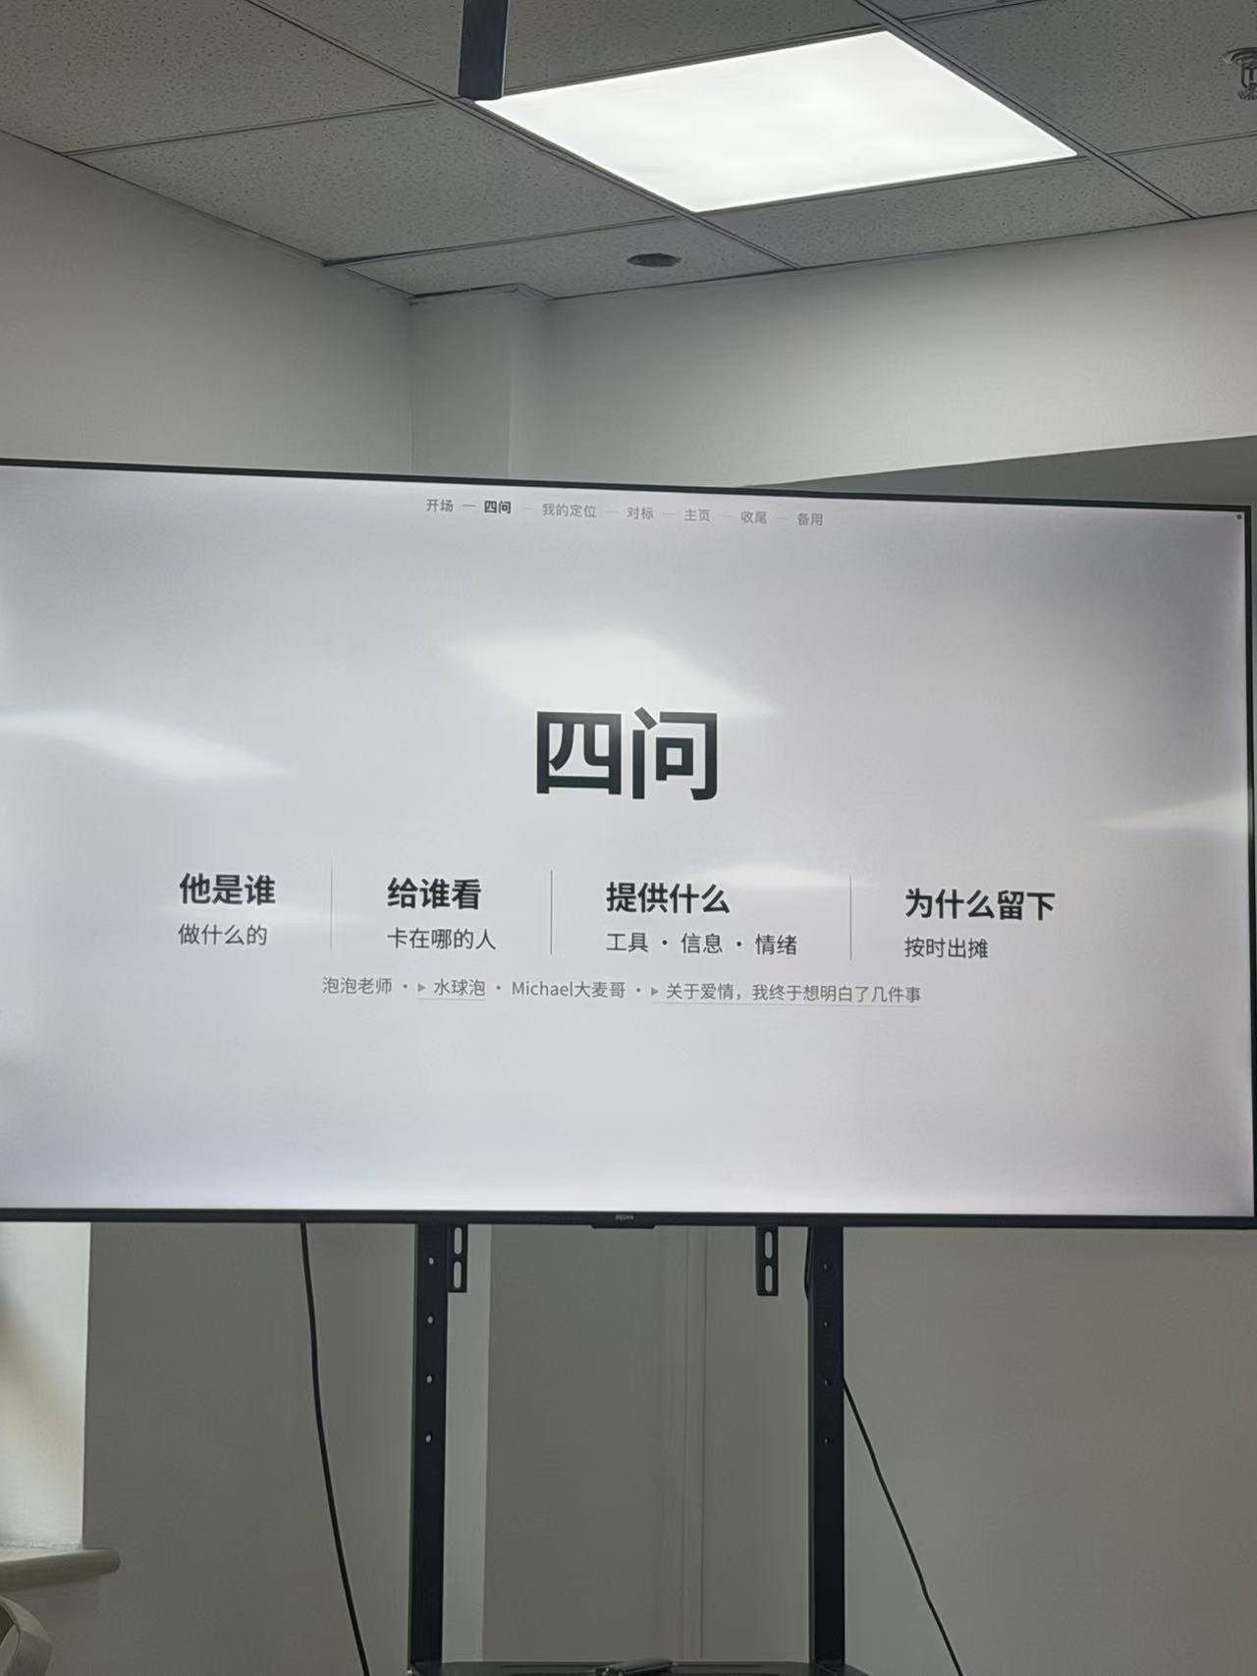
从“我想发什么”转向“别人为什么要看”
目录
11 月 10 日｜定位四问：先把账号说清楚
01
他是谁
02
给谁看
你做什么
谁正卡在这里
03
提供什么
04
为什么留下
工具 · 信息 · 情绪
按时按需出现
课堂例子：不是“分享生活”，而是“给刚开始做短视频的人，一套能照着做的内容与制作方法”。
点击查看 ↗
Notes:
• 让学员用一句话回答四问；回答不清楚，就先不急着拍。

Slide 9
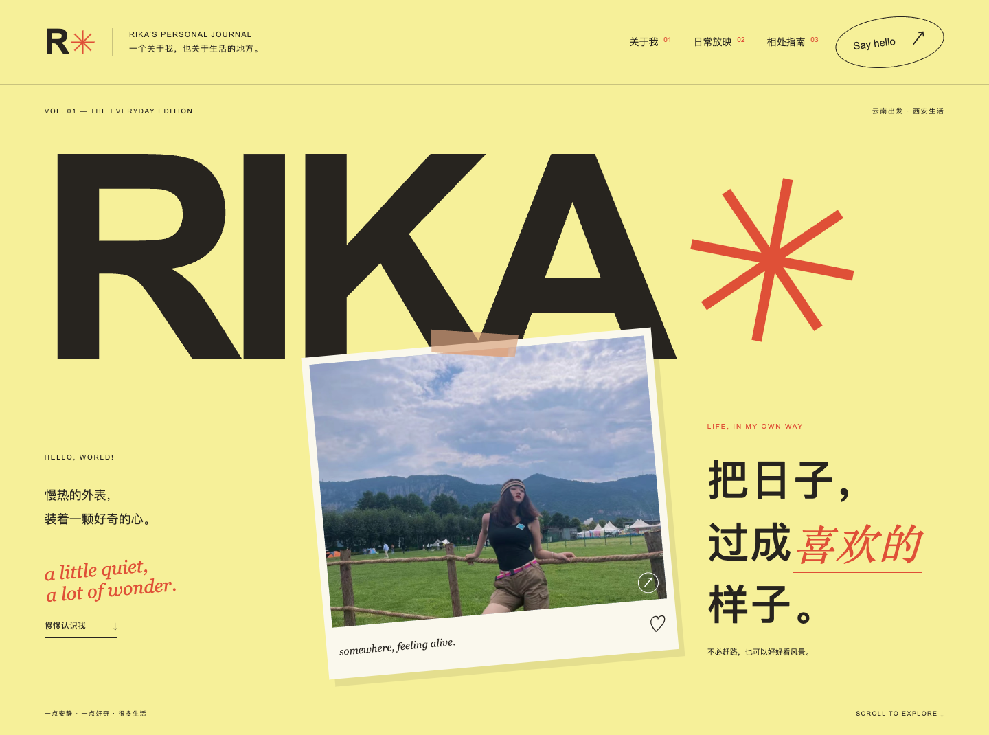
昵称、头像、简介、背景
目录
11 月 10 日｜主页四件套：让人一眼认出你
昵称
头像
示例：小美有点嘴硬
好记 · 好搜 · 有记忆点
半身正脸 · 背景干净
让人一眼识别
简介
背景
示例：关系反思与成长
说清关注后得到什么
不挡头像和文字
手机上也看得清
课堂练习：用 15 秒检查自己的主页——陌生人能否说出你在做什么？
点击查看 ↗
点击查看 ↗
Notes:
• 点击右侧个人网站截图，可打开真实示例。,• 邀请一位学员读自己的简介，其他同学复述他们理解的定位。

Slide 10
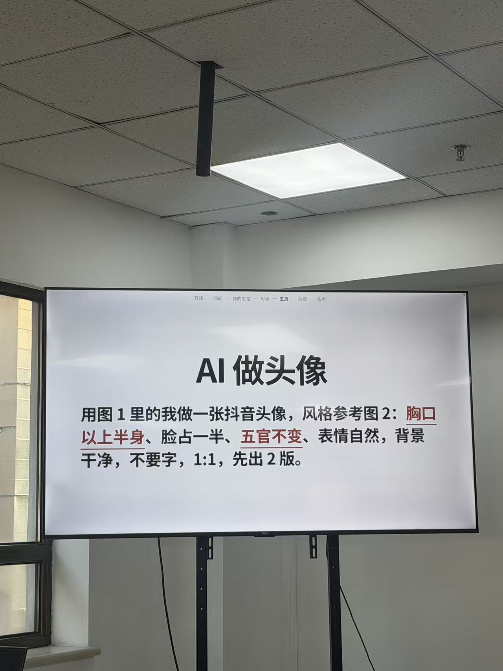
先学结构，再保留你的差异
目录
11 月 10 日｜对标不是复制：抄加改
1
抄：收集喜欢的主页截图，看它怎样说清四件套
2
加：补上你的经历、能力和服务对象
3
改：换成你的表达，不照搬对方语言和人设
AI 头像提示：上半身 · 脸部占比合理 · 五官不变 · 背景干净
点击查看 ↗
Notes:
• 点击右侧头像示例，可打开 About 页面。,• 说明“参考”不是随便生成，而是带明确约束。

Slide 11
不要只问“好不好看”，要问“看不看得懂”
目录
11 月 10 日｜定位页的检查标准
信息不清楚
用户一眼看懂
昵称像网名
简介只写“记录生活”
头像看不清
背景遮住文字
昵称可搜索
一句话定位清楚
头像易识别
背景不遮挡
输出：截图一组对标主页四件套 + 写出你的四问答案。
Notes:
• 这页可作为当天结尾检查。

Slide 12
DAY 3｜11 月 11 日
选题、文案与拍摄
先把一句话讲明白，再决定如何拍
点击右上角返回目录
Notes:
• 强调：内容生产不是“想到就拍”，先做结构与验证。

Slide 13
先想清楚，再让镜头开始
目录
11 月 11 日｜从选题到拍摄：一条完整链路
01
02
03
04
05
对标
→
改写
→
多版本
→
通读
→
拍摄
找到已被验证的话题
变成自己的角度
至少比较三个开头
检查逻辑与真实性
录出清楚口播
例子话题：第一次做口播，为什么总觉得像在念稿？
先找对标结构，再从自己的经历切入；不要直接复制对方的结论。
Notes:
• 把例子写在白板上，让学员说出他们的“自己的角度”。

Slide 14
多版本比较，比一稿写到底更可靠
目录
11 月 11 日｜同一个选题，三个开头怎么选
开头 1
开头 2
开头 3
版本 A｜问题式
版本 B｜反差式
版本 C｜结果式
第一次拍口播时
你是不是总在念稿？
我以为口播难在镜头
后来发现难在没拆句
用三个步骤
把口播从念稿变成对话
选择标准：更像你说话的方式、观众一听能懂、能自然进入后文。
Notes:
• 让学员投票哪一个更愿意继续听，再解释选择理由。

Slide 15
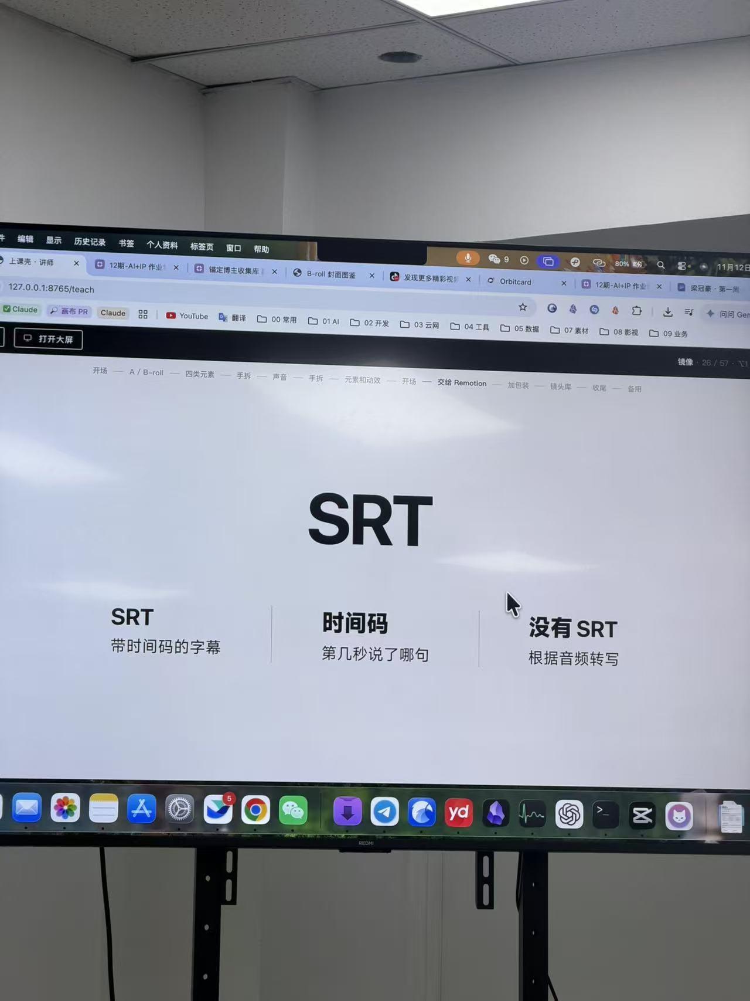
SRT 让“第几秒说什么”变得可定位
目录
11 月 11 日｜拍完别急着剪：先拿到 SRT
口播视频
提取 SRT
先得到清晰人声
带时间码的字幕文件
按句拆分
开始分镜
一句对应一个画面任务
知道哪里该用素材
SRT 不是“成片字幕”这么简单，它是分镜、素材与剪辑节奏的定位工具。
点击查看 ↗
Notes:
• 点击右侧截图可打开 B-roll 素材示例。,• 例子：第 08 秒说“为什么”，就安排一张解释性素材或关键词字卡。

Slide 16
让口播可以被听懂，也可以被剪辑
目录
11 月 11 日｜拍摄前的最后 30 秒检查
01
02
03
04
读一遍
删一遍
问一遍
录一遍
有无拗口、重复、假大空
删口水词与无用铺垫
陌生人能否理解
保留停顿，为剪辑留余地
产出：一段可提取 SRT 的口播视频，而不是一篇只适合看的文案。
Notes:
• 提醒：录音/口播最好留停顿，方便剪辑。

Slide 17
DAY 4｜11 月 12 日
A-roll 与 B-roll
主线负责“讲”，辅助素材负责“让人看懂”
点击右上角返回目录
Notes:
• 先问：一段视频里除了人说话，还需要什么？

Slide 18

一条视频 = 主线 + 辅助解释
目录
11 月 12 日｜A-roll 与 B-roll：分工不同，缺一不可
A-roll
对着镜头说话，是主线
例：你讲“如何做口播”，观众持续听你的解释。
B-roll
图片、视频、文字、图表，是辅助
例：讲到“数据”时插入图表；讲步骤时用关键词卡。
点击查看 ↗
推荐节奏：A → B → A → B
Notes:
• 右侧插图用于说明主讲人与辅助画面的关系。,• 课堂提问：B-roll 是为了装饰，还是为了让一句话更好理解？

Slide 19
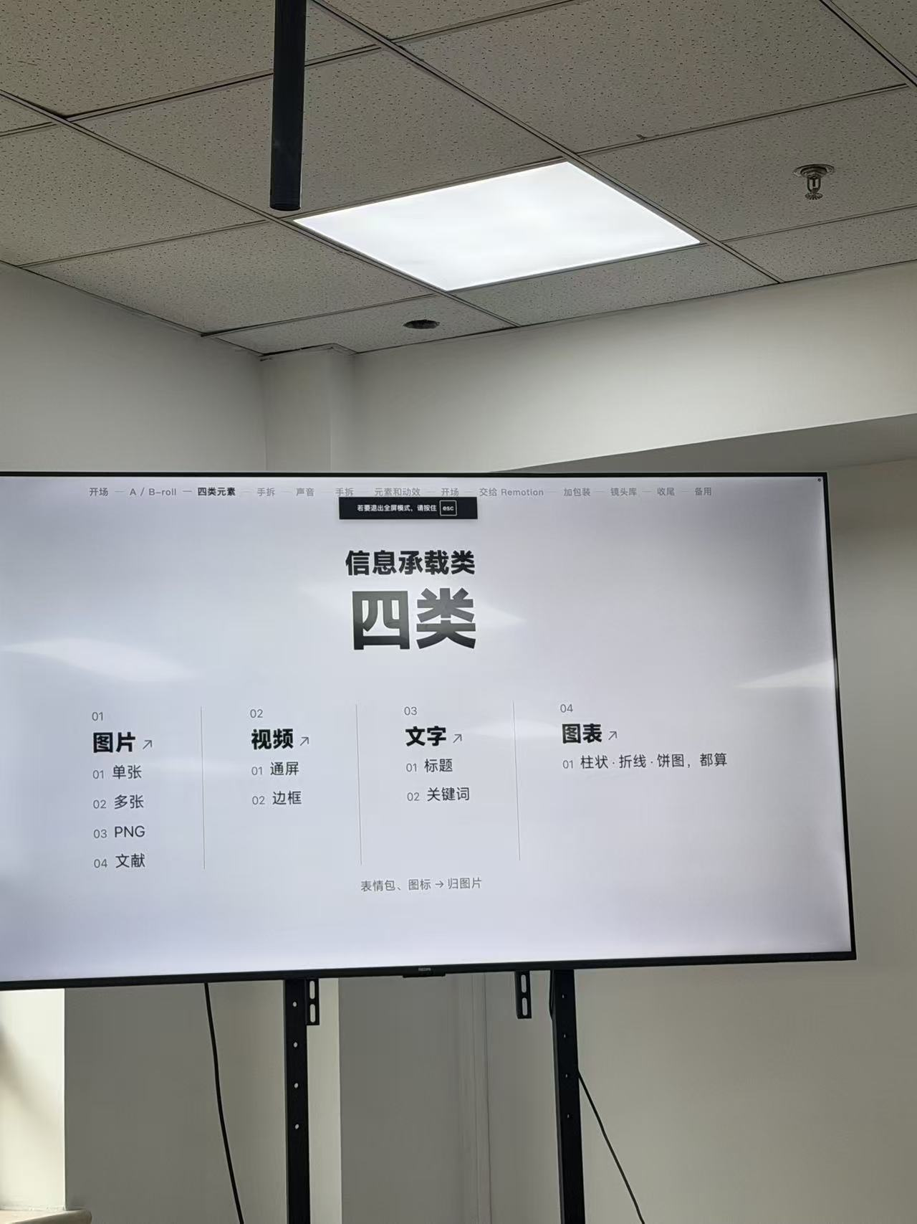
不是有什么素材就放什么
目录
11 月 12 日｜B-roll 的四种类型：按用途选
图片
视频
解释一个物品、地点或场景
展示真实过程、动作或对比
文字
图表
突出标题、关键词、下一句预告
把数据、趋势、关系讲清楚
一句口播示例：“剪辑不是堆素材，而是让每句话都有对应画面。”
点击查看 ↗
Notes:
• 点击右侧素材图可打开 B-roll 示例。,• 让学员为这句口播各找一类 B-roll。

Slide 20
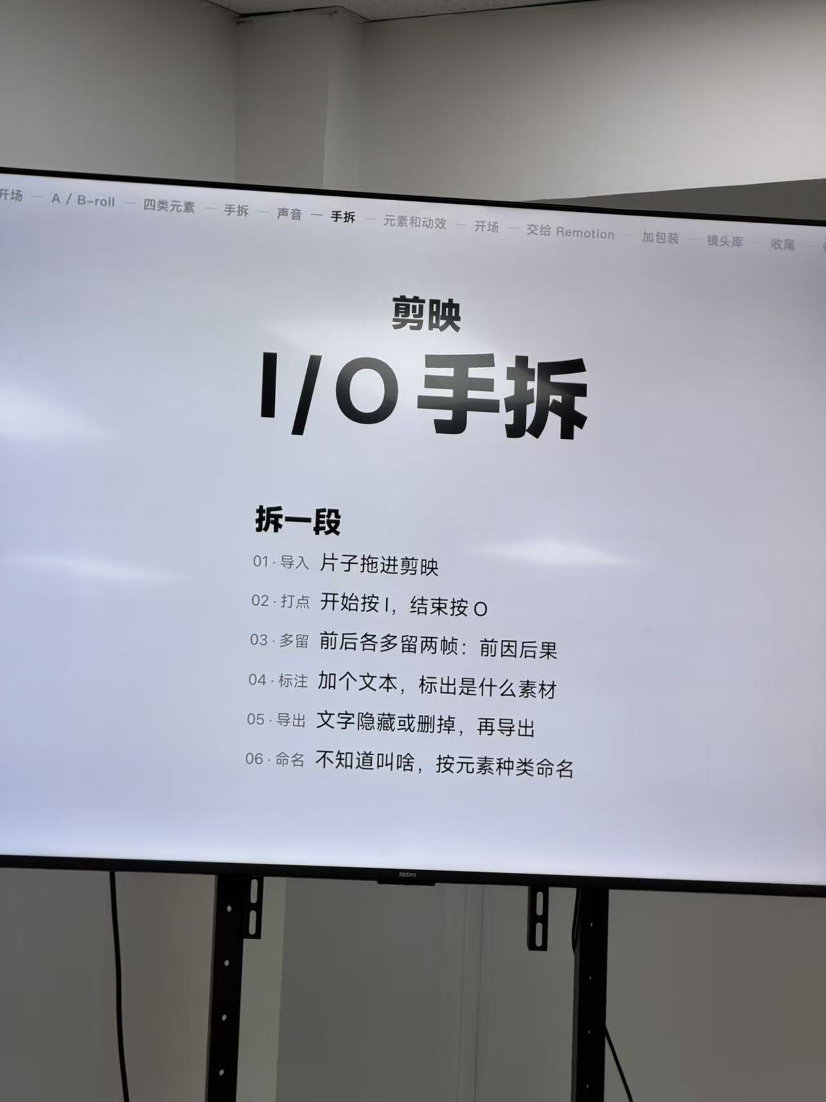
字幕是基础部署，不属于 B-roll
目录
11 月 12 日｜剪映时间线：从上到下看结构
1
字幕
让人能读懂
2
素材 / 动效
解释、证明、过渡
3
A-roll
画面主线
4
人声
内容主线
5
BGM
情绪底色
6
音效
少量强调重点
快捷键：I = 分割线前取消选定｜O = 分割线后取消选定
点击查看 ↗
Notes:
• 点击右侧示例可查看素材库。,• 对照时间线讲清“声音在下、画面在上”的组织逻辑。

Slide 21
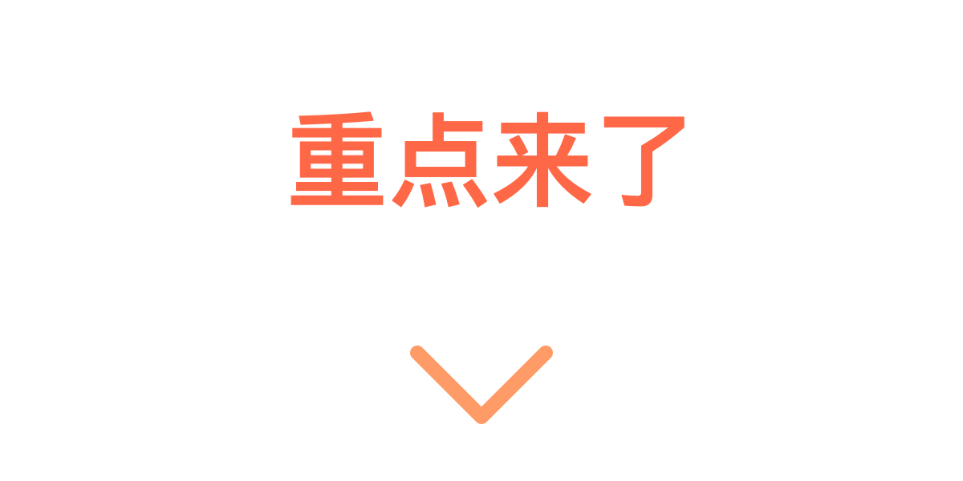
安全区、透明 PNG 与视觉主体
目录
11 月 12 日｜素材与字幕：让观众看得清
字幕
透明 PNG
真实透明 PNG 叠加示例
短句、清晰、避开脸部
文字无底板，不遮画面
素材
主体
一条口播对应一个目的
元素不抢戏，保持居中
点击查看 ↗
关键文字和人物留在安全区内
Notes:
• 点击透明 PNG 可查看 B-roll 素材示例。,• 说明：虚线只是课堂图示，不是成片元素。,• 强调：字幕是基础信息层，不应作为 B-roll 的替代品。

Slide 22
DAY 5｜11 月 13 日
动效、声音、封面与导出
用参考把粗糙的半成品，打磨成可交付的视频
点击右上角返回目录
Notes:
• 说明：前期规划与参考决定上限，后期混音与导出决定下限。

Slide 23
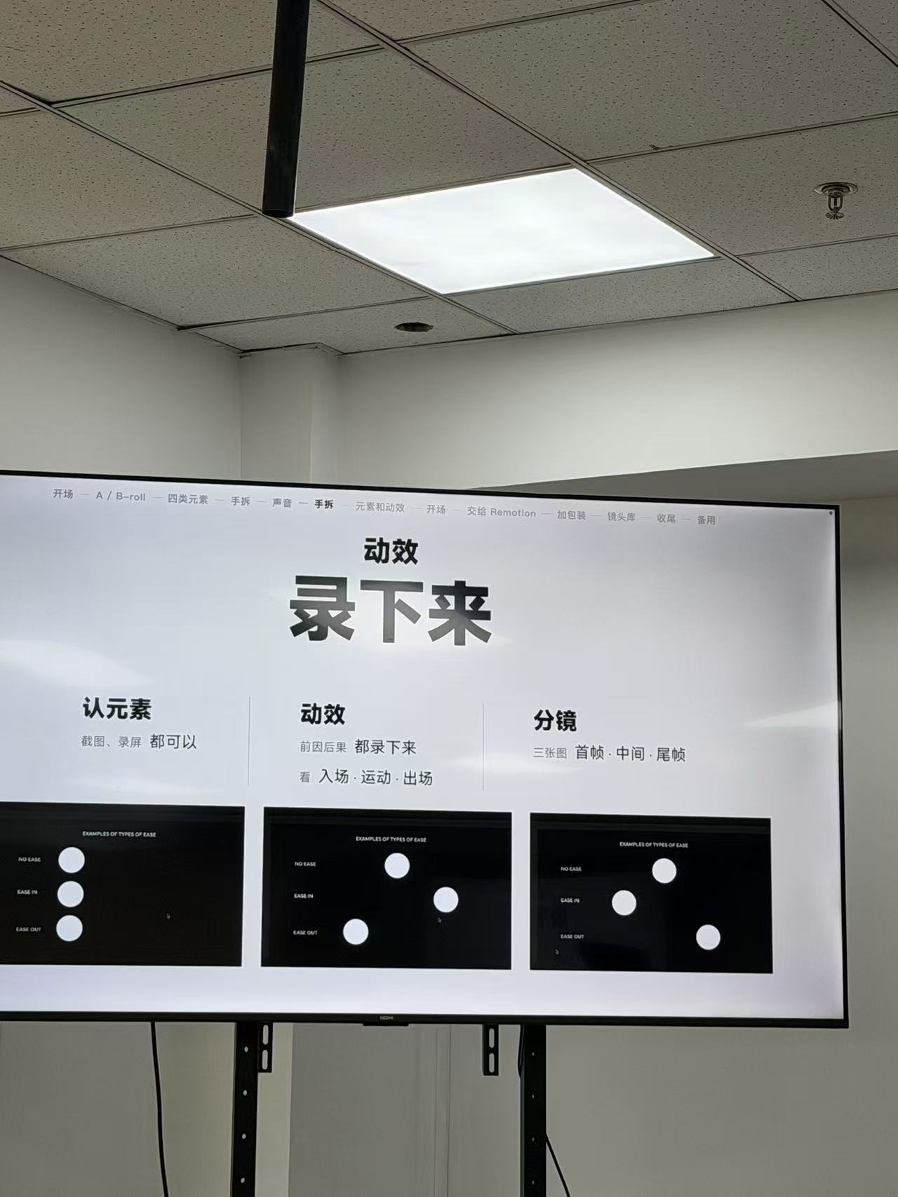

缓入缓出 · 视觉中心 · 给参考
目录
11 月 13 日｜动效：不是“飞来飞去”，是让信息动起来
缓入缓出
起步慢一点，结束慢一点；不要突然冲进或刹停。
视觉中心
主体的可读状态围绕观众的注意力中心。
点击查看 ↗
动效示例（放映时循环播放）
给参考
说不清就录屏/下载头部参考，让 AI 复刻节奏。
迪士尼 12 条动画法则：用来检查动作是否自然、是否有预备和收束。
点击查看 ↗
Notes:
• 左侧 GIF 在放映时循环；点击可打开 B-roll 示例。,• 提问：为什么同样的位移，加了缓入缓出会更自然？

Slide 24
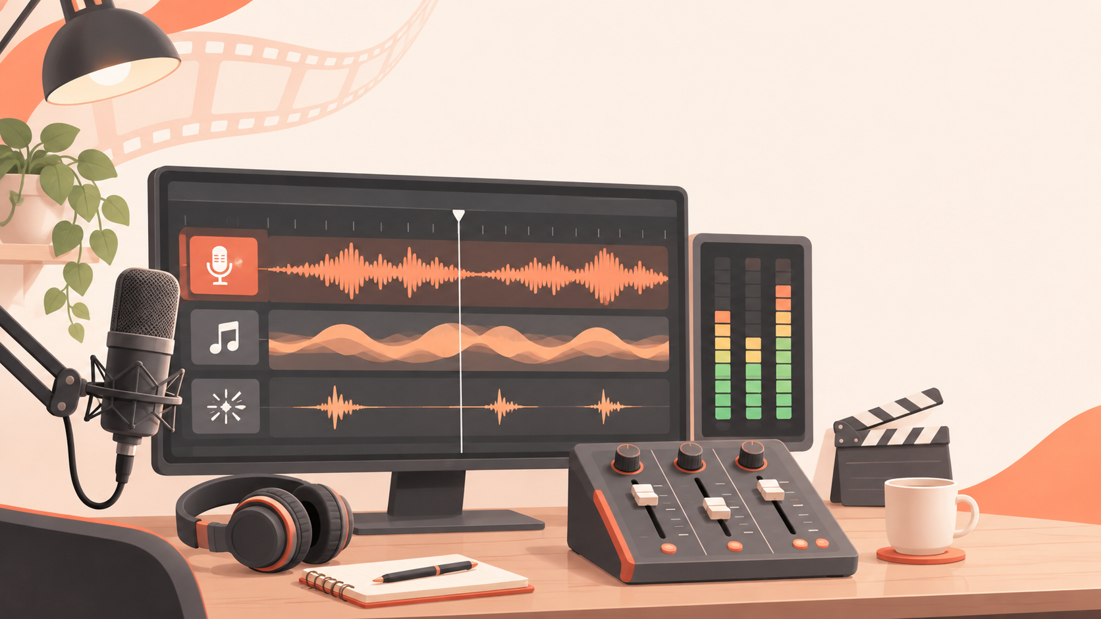

人声、BGM、音效的音量不能各说各话
目录
11 月 13 日｜声音：三条轨先混音，再谈氛围
01
人声
你的口播｜优先听清
点击试听
02
BGM
情绪底色｜不要压住人声
点击试听
03
音效
强调动作与重点｜少量使用
点击试听
播放顺序：① 人声 → ② BGM → ③ 音效。三个按钮均为嵌入式课堂试听。
点击查看 ↗
正式制作：录人声 → 找 BGM / 音效 → 混音 → 统一响度 → 检查声画同步。
BGM 与音效的试听为原创教学样例；正式素材请从剪映、对标视频或 AI 检索，并核对来源与授权。
Notes:
• 按顺序点击：先人声，再 BGM，最后音效。,• 三个音频均已嵌入本页：系统语音人声、原创课堂 BGM、原创课堂音效。正式项目请按课程方法核对素材来源与授权。,• 如无法播放，请使用 Microsoft PowerPoint 桌面端的幻灯片放映模式。

Slide 25
横竖都要能被看懂，导出前要做检查
目录
11 月 13 日｜封面与导出：最后一公里不能省
交付 1
交付 2
交付 3
封面
导出
检查
竖屏 3:4
横屏 4:3
B 站常用 16:9
至少 1080P
按电脑选择合适编码
画面保持清晰
字幕是否完整
声音是否统一
封面是否对应平台
把封面提画、导出检查清单沉淀为 Skill，下次不必从零开始。
Notes:
• 强调：1080P 是最低清晰度要求，不是“文件后缀叫 1080P”就算完成。

Slide 26
演示资源与上课后行动
目录
课程收束｜从“会做”到“可复用”
今天的最终链路
定位
→
选题
→
口播/SRT
→
分镜素材
→
动效声音
→
导出复盘
课堂演示入口（点击打开）
个人网站主页
打开 ↗
个人网站 About
打开 ↗
个人介绍视频
打开 ↗
B-roll 素材库
打开 ↗
GitHub 仓库
打开 ↗
下课后先完成一个最小闭环：主页四件套 + 一条口播 + SRT + 一组 B-roll。
Notes:
• 结尾要求：不要一次想做完整大作品，先跑完一个最小闭环。

